Slide 1
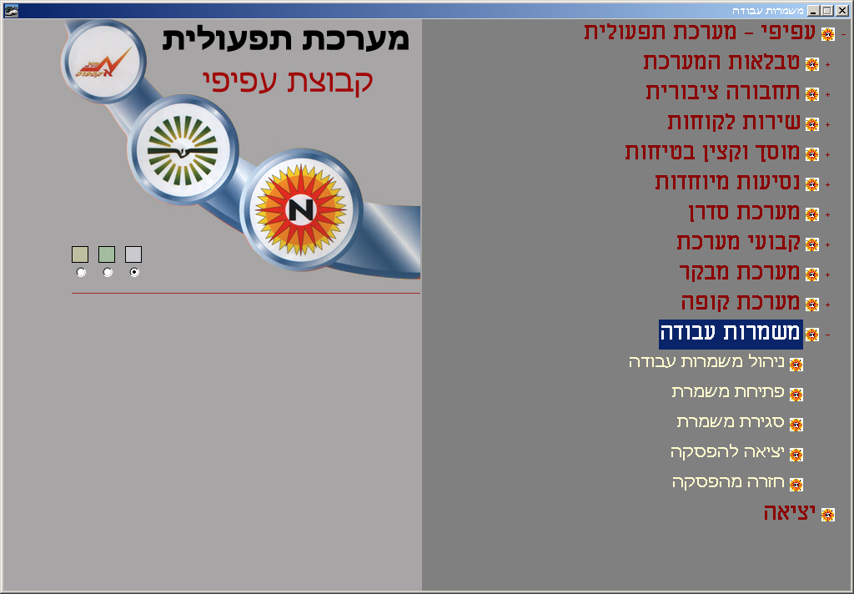
תסריט מספר 10
לחיצה פעמיים על משמרת עבודה
תוצאה: הצגת תפריט משמרות עבודה

Slide 2
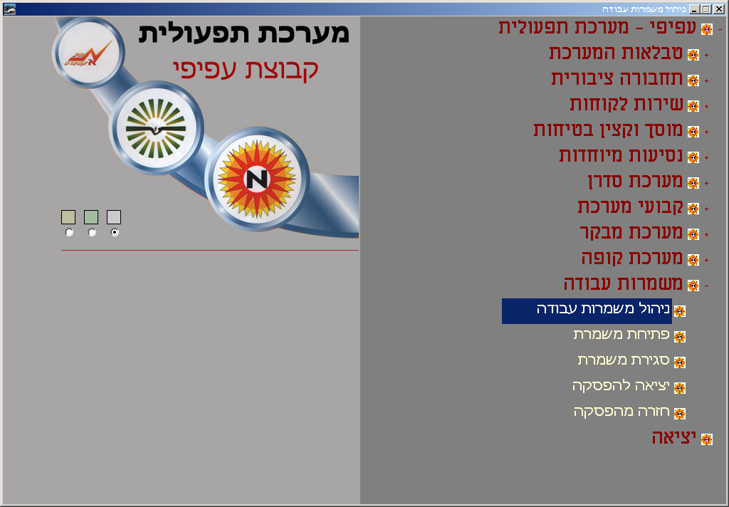
תסריט מספר 10.1
לחיצה פעמיים על ניהול משמרות עבודה
תוצאה: הצגת חלון משמרת עבודה

Slide 3
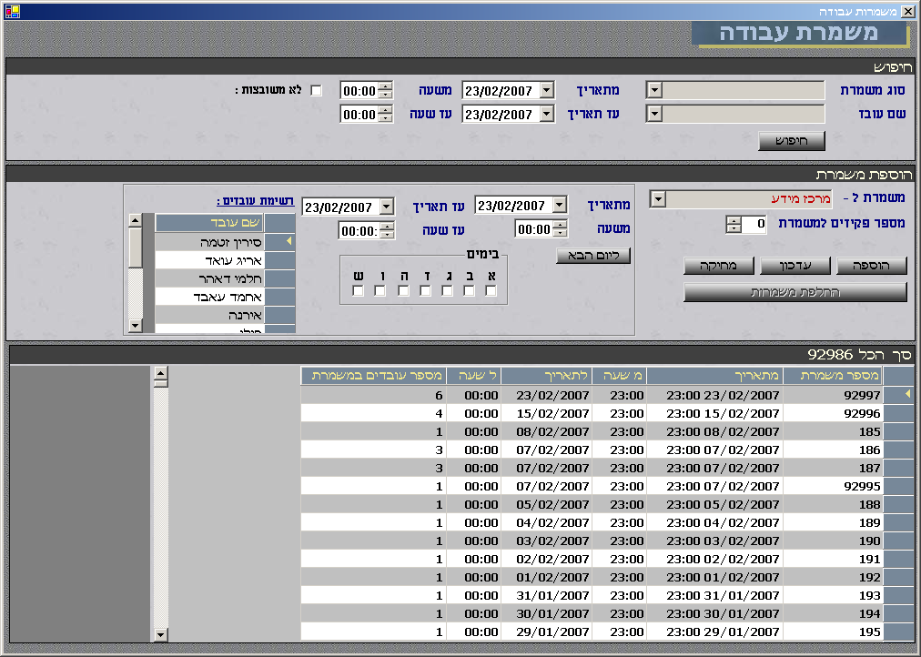
תסריט חיפוש משמרת מספר 10.1.1
1) הכנסת פרטים לחיפוש
2)לחיצה פעם אחת על חיפוש
תוצאה: מציאת משמרת/ות לפי פרטי(שדה) החיפוש

Slide 4
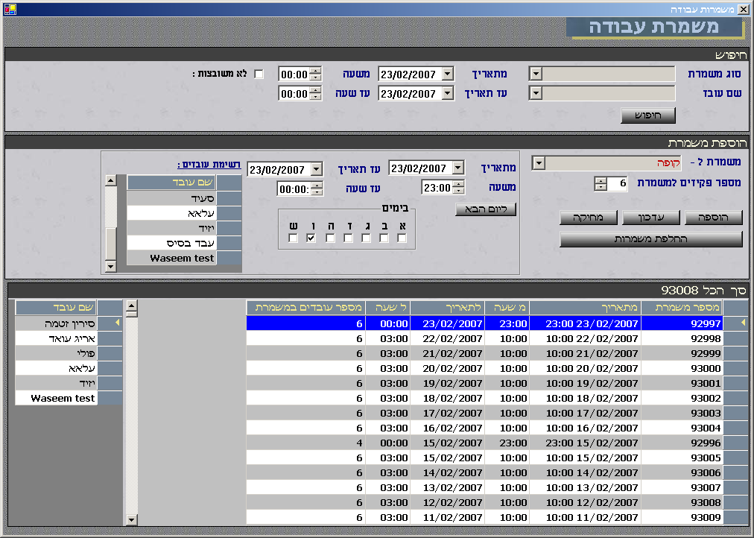
תסריט הוספת משמרת מספר 10.1.2
1) למלא את פרטי המשמרת
2) לבחור סוג משמרת עם מספר פקידים
3) לחיצה לביצוע ההוספה
תוצאה: הוספת משמרת חדשה והופעתה ברשימה למטה בשם סך הכל

Slide 5
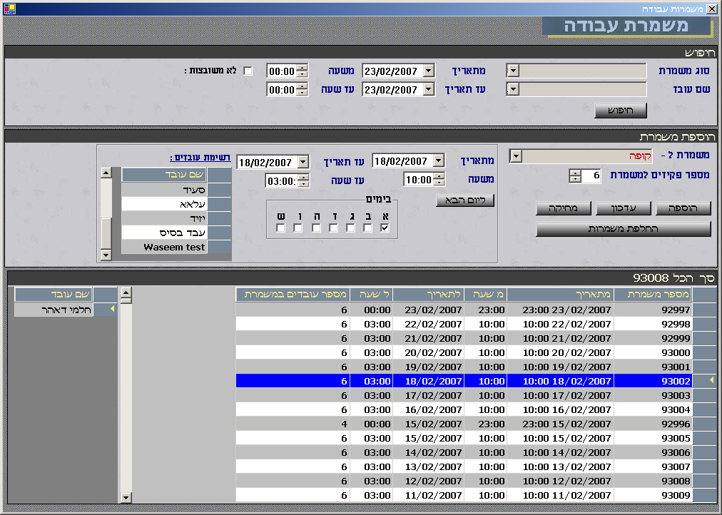
תסריט הוספת משמרת מספר 10.1.3
2) לעדכן פרטים
3) לחיצת על עדכון
1) בחירת משמרת
תוצאה: עדכון נתוני המשמרת

Slide 6
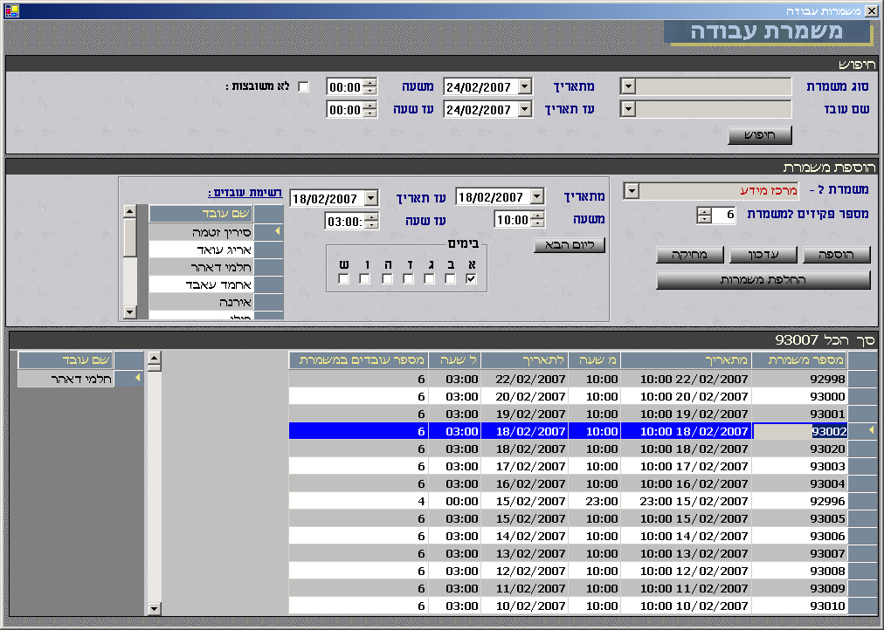
תסריט מחיקת משמרת מספר 10.1.4
2) לחיצה אחת על מחיקה
1) בחירת משמרת
תוצאה: מחיקת משמרת מטבלת (למטה) סך הכל

Slide 7
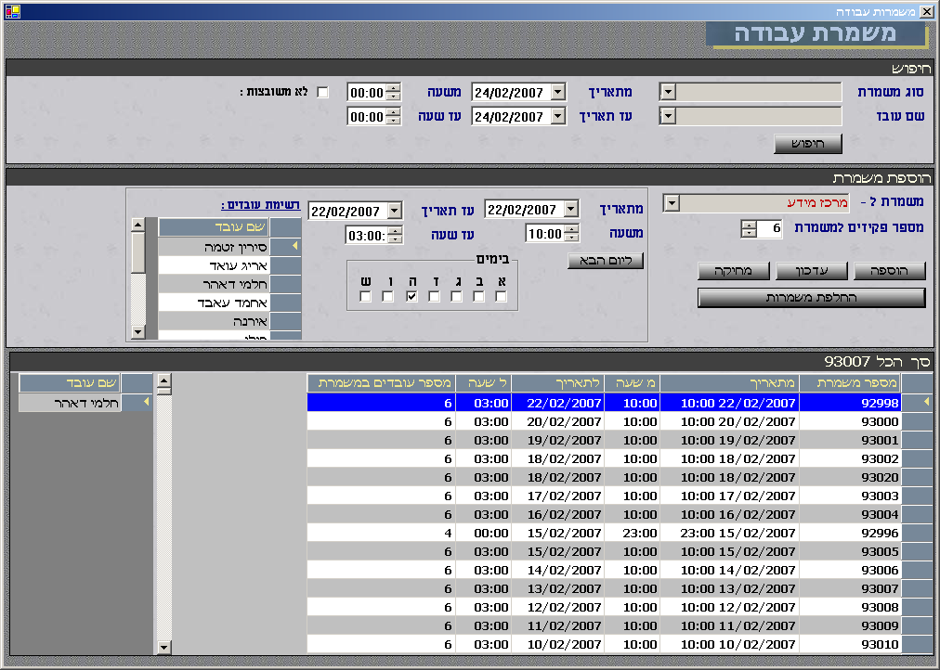
תסריט החלפת משמרת מספר 10.1.5
2) לחיצה אחת על החלפת משמרת
1) בחירת משמרת
תוצאה: הצגת חלון הוספת עובדים למשמרת

Slide 8
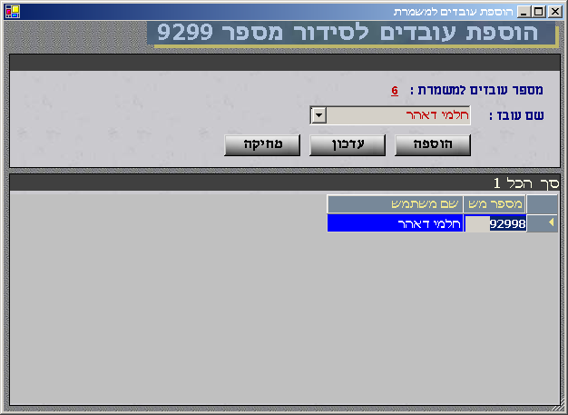
תסריט החלפת משמרת מספר 10.1.5.1
1) לחיצה על החץ לבחירת אחד מהעובדים מרשימת שם עובד
2) לחיצה פעם אחת להוסיף את העובד למשמרת
חשוב: אין באפשרותך להוסיף עובדים יותר מהמספר המופיע ליד מספר עובדים למשמרת
תוצאה: שם העובד מתווסף ומופיע בטבלה(למטה) סך הכל

Slide 9

תסריט החלפת משמרת מספר 10.1.5.2
2) לחיצה פעם אחת על החץ,קבלת רשימת שם העובדים ובחירת שם עובד,לעדכן עובד
3)לחיצה פעם אחת על עדכון
1) בחירת עובד
תוצאה: מופיע בטבלה(למטה) סך הכל עדכון החדש של העובדים

Slide 10
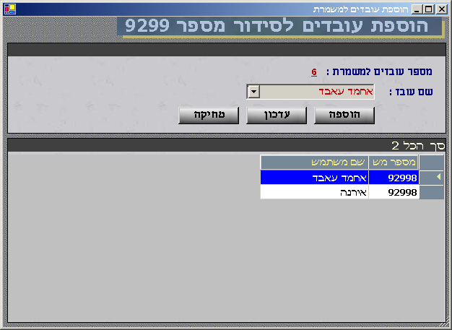
תסריט החלפת משמרת מספר 10.1.5.3
2) לחיצה אחת על מחיקה
1) בחירת עובד
תוצאה: מחיקת שם העובד מהטבלה למטה סך הכל

Slide 11
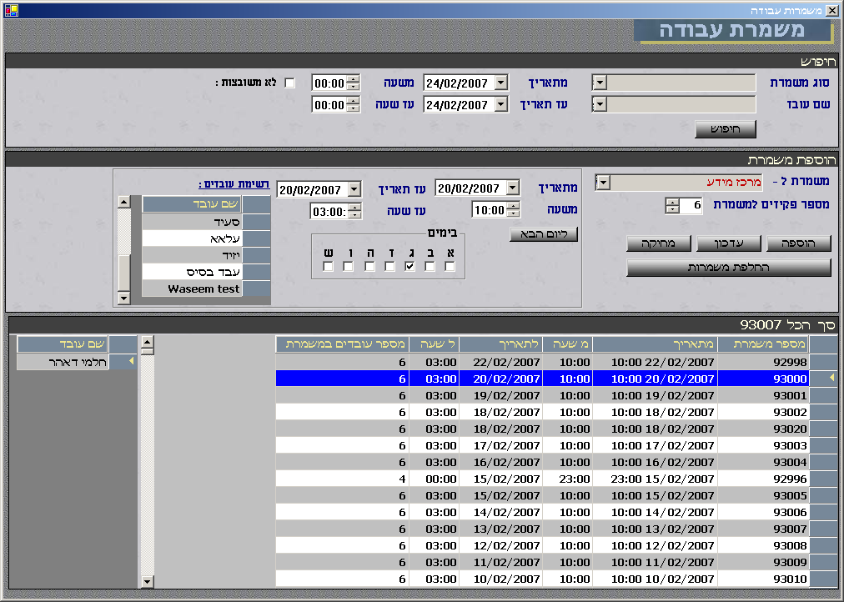
תסריט מספר 10.1.6
1) בחירת משמרת
2) לחיצה פעמים על המשמרת
תוצאה: קבלת אותו תוצאות ואותו שלבים של תסריט מספר 10.1.5.(והבנים שלו)

Slide 12
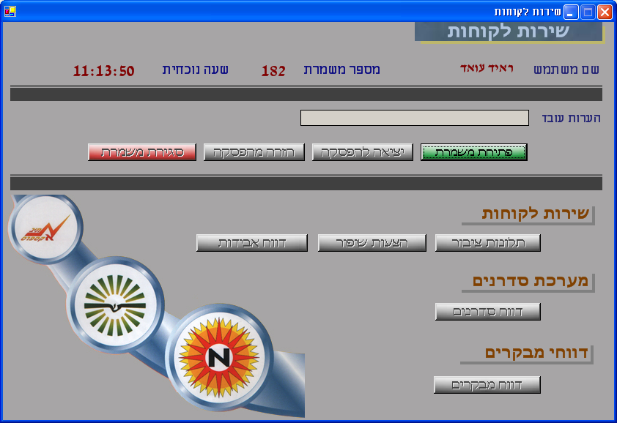
תסריט פתיחת משמרת מספר 10.2.1
1) לחיצה אחת על פתיחת משמרת
תוצאה: פתיחת משמרת,קבלת אפשרות לכנס לשירות לקוחות,מערכת סדרנים, דווחי מבקרים

Slide 13
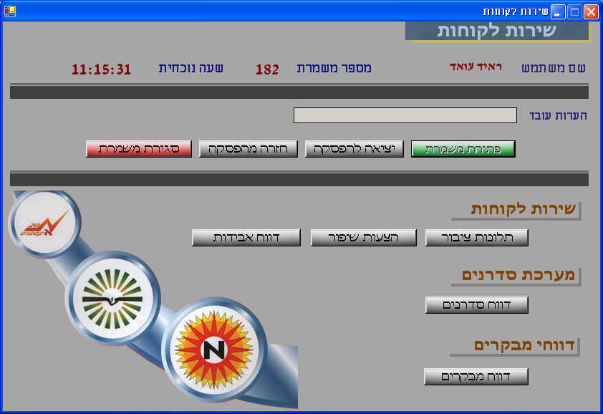
תסריט יציאה להפסקה מספר 10.2.2
1) לחיצה אחת על יציאה
תוצאה: מפסיקה את המשמרת,(שומרת את שעת היציאה) חוסמת אותו מפעולות שבתוך המערכת(שירות לקוחות,מערכת סדרנים,דווחי מבקרים)

Slide 14
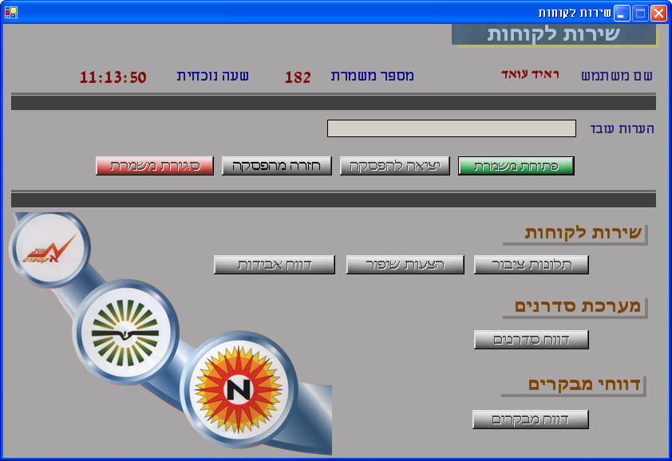
תסריט חזרה מהפסקה מספר 10.2.3
1) לחיצה אחת על חזרה מהפסקה
תוצאה: חוזרת את המשמרת(סיום ההפסקה),שעת המשך המשמרת היא שעת היציאה להפסקה,מחזירה אותו לכנס ולהשתמש באפשרות הנמצאת במערכת

Slide 15
תסריט סגירת משמרת מספר 10.2.4
1)לחיצה אחת על סגירת משמרת
תוצאה: סגירת משמרת,ויציאה מהחלון

